Slide 1

从体征到判别：心脏病数据的聚类、因子分析与预测模型对比
课程设计成果汇报
08023110陈奕诚，08023214张韫译萱，08023203周一鸣
2025.12.30
Notes:
老师，同学们，大家下午好。下面开始进行我们小组第二次的课程汇报。我们选取了一个包含多种医学检查指标的心脏病预测数据集进行统计分析，下面详细介绍。

Slide 2
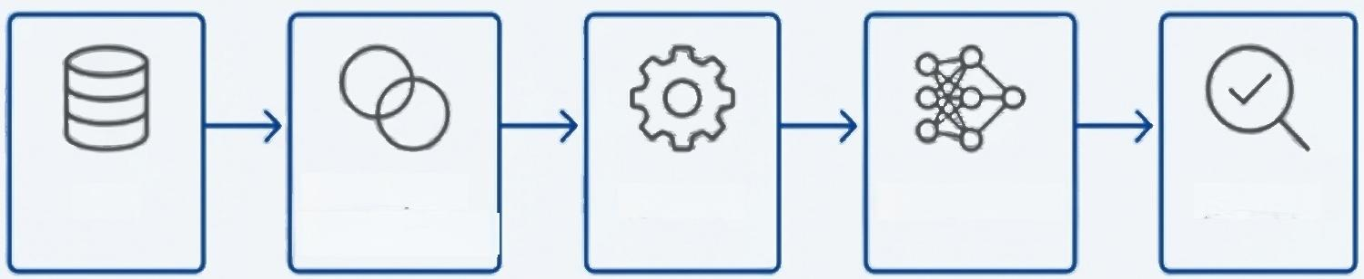
01/项目背景与分析思路
核心问题：
心脏病是全球主要健康威胁，早期筛查
与精准预测至关重要。
数据驱动方法：
利用患者体征及检查指标，可通过数据
分析构建有效的预测模型。
本项目分析思路：
本项目旨在探索一条完整的分析思路：从
未经标记的数据中发掘结构(聚类、因子 分析),到利用这些结构构建并对比多种 预测模型(Logistic 回归、贝叶斯判别)。
数据
无监督学习：
聚类/因子分析
特征工程 监督学习建模 模型评估
Notes:
心脏病是全球的主要健康威胁之一，精准预测，早预防，早筛查是减弱威胁的重要手段。我们的此次分析旨在先通过无监督学习手段对数据集中的各特征进行聚类和因子分析，再利用分析得到的结构建立多种预测模型，对患者患病与否进行预测。

Slide 3

02 / 数据集与核心变量
年龄 | 性别 | 胸痛类型 | 静息血压 | 血清胆固醇 | 静息心电图结果 | 最大心率 | 运动诱发心绞痛 | 运动后ST段低压程度 | ST段斜率类型 | 心脏病
70 | 1 | 4 | 130 | 322 | 2 | 109 | 0 | 2.4 | 2 | 1
57 | 1 | 2 | 124 | 261 | 0 | 141 | 0 | 0.3 | 1 | 1
64 | 1 | 4 | 128 | 263 | 0 | 105 | 1 | 0.2 | 2 | 0
74 | 0 | 2 | 120 | 269 | 2 | 121 | 1 | 0.2 | 1 | 0
65 | 1 | 4 | 120 | 177 | 0 | 140 | 0 | 0.4 | 1 | 0
56 | 1 | 3 | 130 | 256 | 2 | 142 | 1 | 0.6 | 2 | 1
59 | 1 | 4 | 110 | 239 | 2 | 142 | 1 | 1.2 | 2 | 1
60 | 1 | 4 | 140 | 293 | 2 | 170 | 0 | 1.2 | 2 | 1
63 | 0 | 4 | 150 | 407 | 2 | 154 | 0 | 4 | 2 | 1
59 | 1 | 4 | 135 | 234 | 0 | 161 | 0 | 0.5 | 2 | 0
53 | 1 | 4 | 142 | 226 | 2 | 111 | 1 | 0 | 1 | 0
目标变量 (Target Variable) :
心脏病二分类结果(1=有，0=无)。
特征类型 (Feature Types) : 数据集包含连续型与离散型两类特征。
初期焦点 (Initial Focus for Tasks 1&2): 为进行聚类与因子分析，我们首先选取5个关键连续变量进行结构探索：
（1）age: 年龄
（2）trestbps: 静息血压
（3）chol: 血清胆固醇
（4）thalach: 最大心率
（5）oldpeak: 运动后ST段压低
Notes:
得到数据集之后，我们首先进行数据预处理。为更好地进行聚类和因子分析，我们选取了五个最为关键的连续变量进行分析。

Slide 4
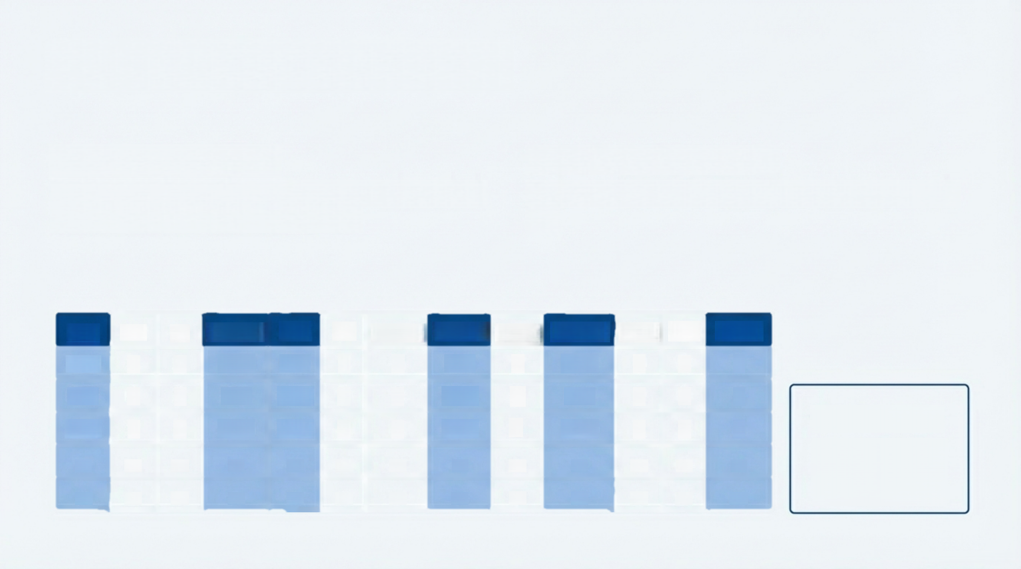
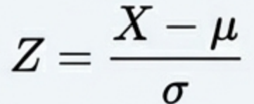
03 / 数据预处理：Z-Score 标准化
挑战 (The Challenge):
5个连续变量的量纲和取值范围差异巨大，直接分析会使距离计算和相关性分析被个别指标主导。
解决方案 (The Solution):
采用Z-score标准化，消除量纲影响，使各变量具有可比性。
年龄 | 静息血压 | 血清胆固醇 | 最大心率 | 运动后ST段低压程度 | 心脏病
70 | 130 | 322 | 109 | 2.4 | 1
57 | 124 | 261 | 141 | 0.3 | 1
64 | 128 | 263 | 105 | 0.2 | 0
74 | 120 | 269 | 121 | 0.2 | 0
65 | 120 | 177 | 140 | 0.4 | 0
56 | 130 | 256 | 142 | 0.6 | 1
59 | 110 | 239 | 142 | 1.2 | 1
年龄 | 静息血压 | 血清胆固醇 | 最大心率 | 运动后ST段低压程度 | 心脏病
1.739810686 | -0.049724911 | 1.623097397 | -1.743495407 | 1.171516439 | 1
0.302919033 | -0.393278841 | 0.278375499 | -0.366685601 | -0.655931433 | 1
1.076629923 | -0.164242888 | 0.322464742 | -1.915596633 | -0.74295276 | 0
2.181931195 | -0.622314795 | 0.454732469 | -1.22719173 | -0.74295276 | 0
1.18716005 | -0.622314795 | -1.573372687 | -0.409710907 | -0.568910106 | 0
0.192388906 | -0.049724911 | 0.168152393 | -0.323660294 | -0.394867451 | 1
0.523979287 | -1.194904678 | -0.206606168 | -0.323660294 | 0.127260512 | 1
公式:
Notes:
由于不同医学指标间的量纲不同，取值范围差异非常大，直接分析会出现个别特征主导的现象，所以我们首先对数据减去样本均值除以样本方差，得到标准化后的数据集。

Slide 5
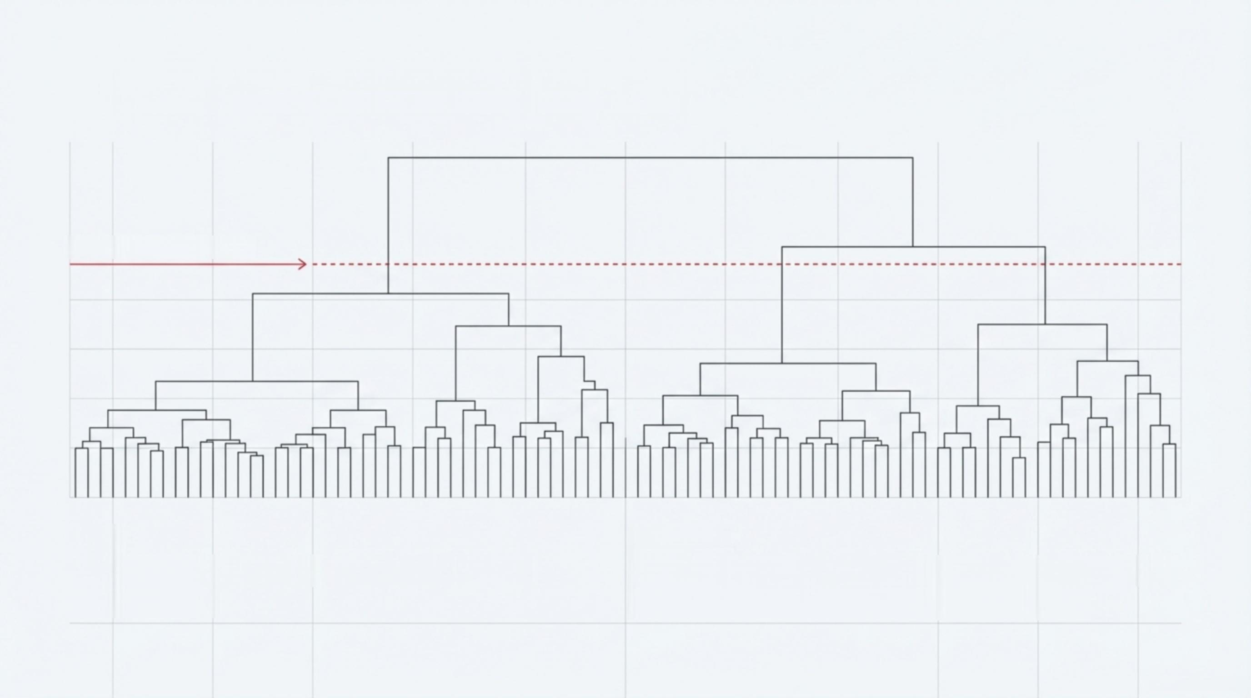
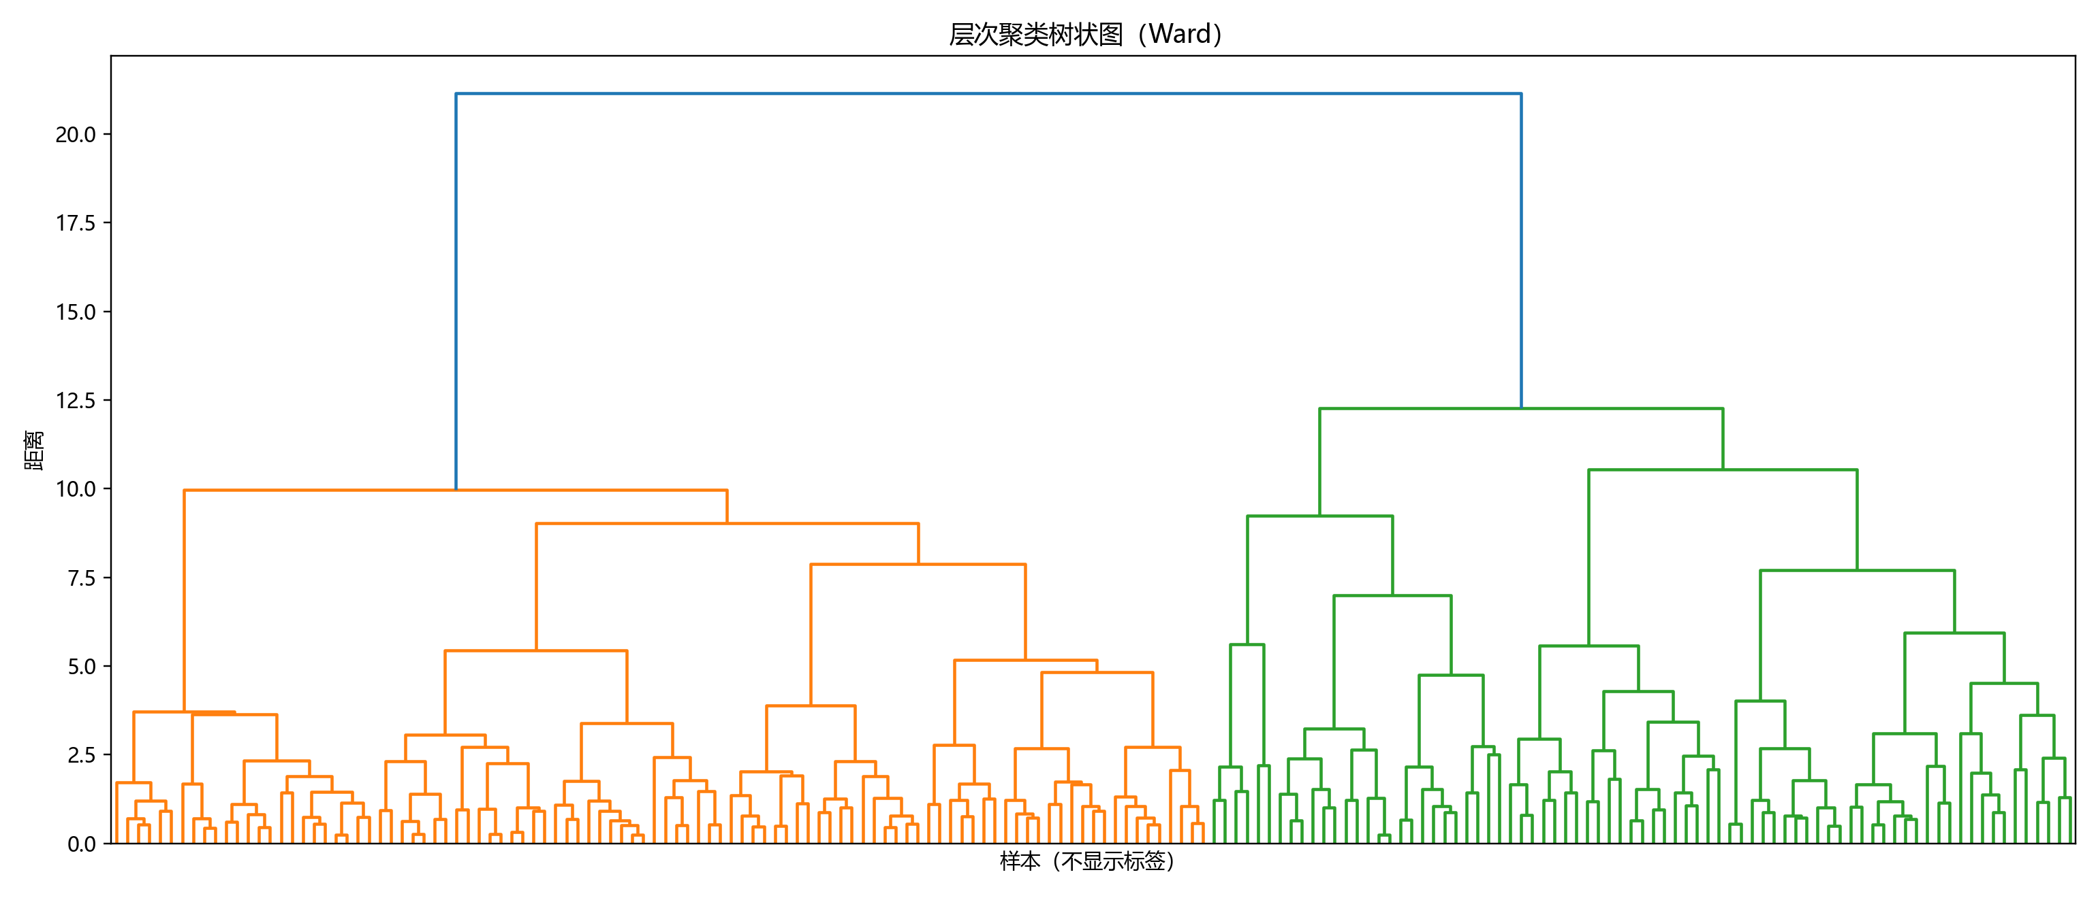
方法：
采用Ward 法进行层次聚类，该方法旨在最小化合并后的类内方差。从树状图中可见，在较高的距离水平上存在一次明显的合并“跃迁”,表明数据自然地倾向于被划分为两类。
04/探索(一):层次聚类揭示潜在分组
Notes:
完成标准化之后，我们对年龄，静息血压，血清胆固醇，最大心率，运动后ST段压低程度这五个连续变量，使用最小方差法进行聚类分析，形成这里的树状图，从层次聚类树状图可以观察到，当合并距离较小时，样本主要在各自的小分支内逐步合并；而当合并距离上升到较高水平时，出现了明显的“距离突增”现象，说明在该位置继续合并将显著降低类内相似性。我们可以发现样本在合并为2类时结构较为稳定，而在继续向上合并时，类间差异迅速减小。因此，在聚类类别数的选择上，我们考虑将所有变量划分为两类。

Slide 6

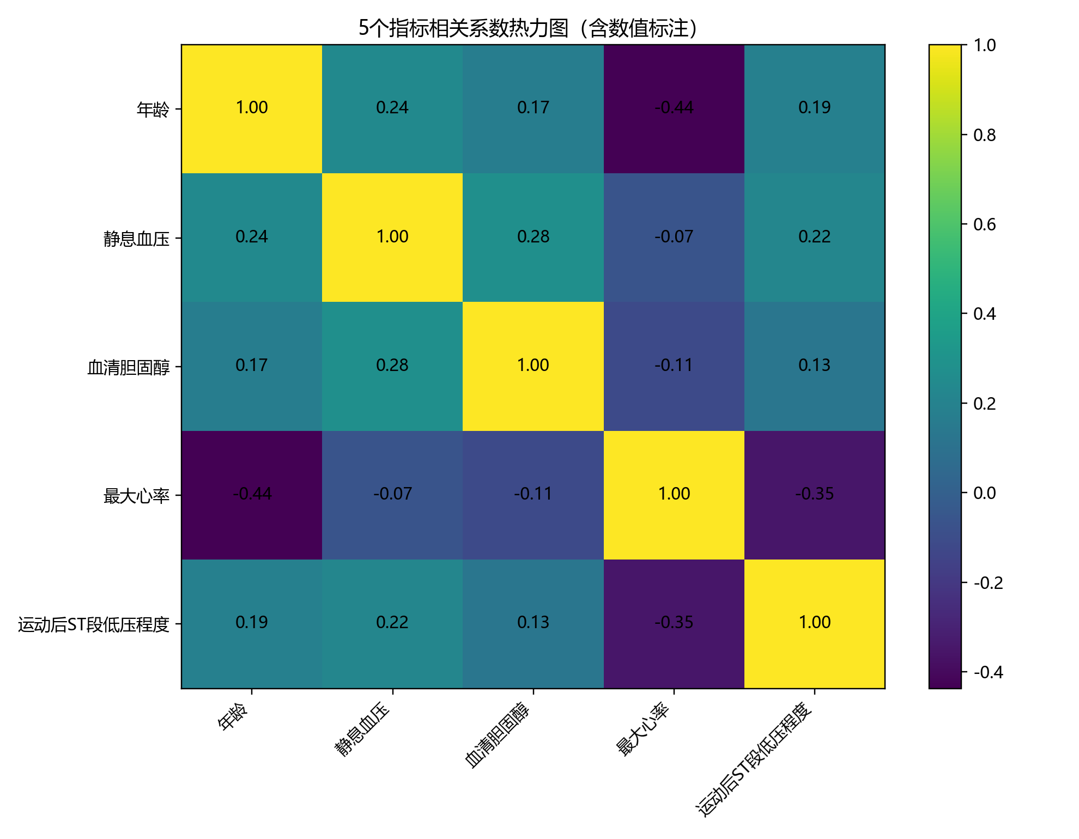
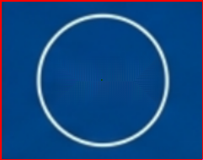
05/探索(二):相关性分析寻找变量间联系
目标：
在因子分析前，检验5个变量间的相关性结构，为降维提供依据。
主要观察：
（1）“ 年龄”与“最大心率”呈显著负相关。
（2）“最大心率”与“运动后ST段压低”呈负相关。
（3）“静息血压”与“血清胆固醇”存在一定正相关。
Notes:
下面我们进行因子分析。在分析之前，我们需要判断原始变量之间的相关性是否足够，所以我们计算出了如图所示的相关系数矩阵，可以看出部分变量之间存在中等程度的相关性，比如年龄与最大心率呈负相关，但多数变量间的相关性比较弱。这是因为医学指标受人体质因素影响非常大，不同人的各项医学指标水平不同（良子）。

Slide 7
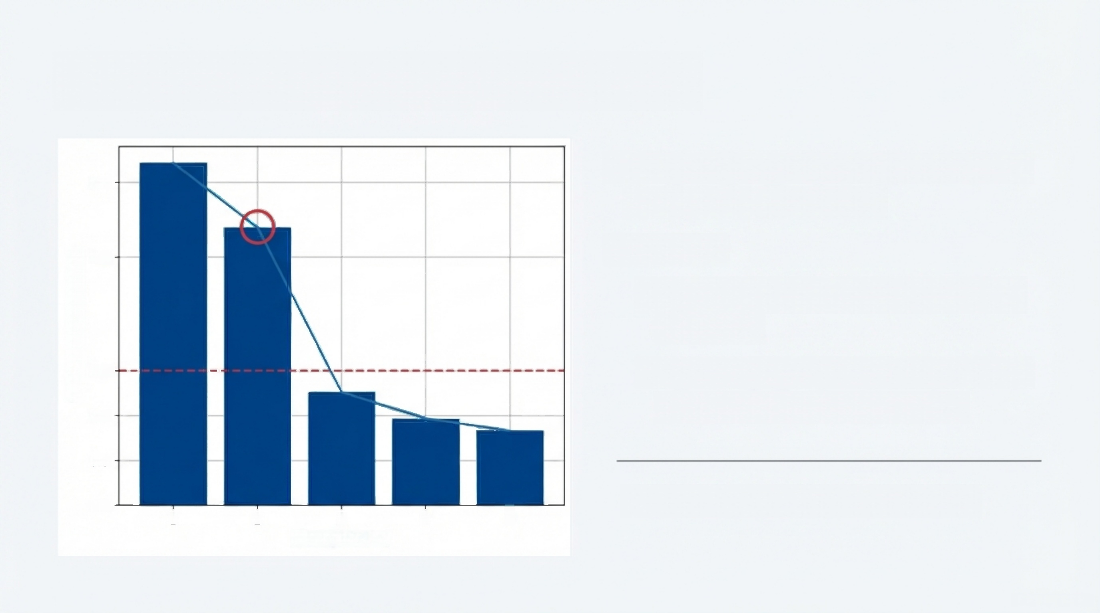
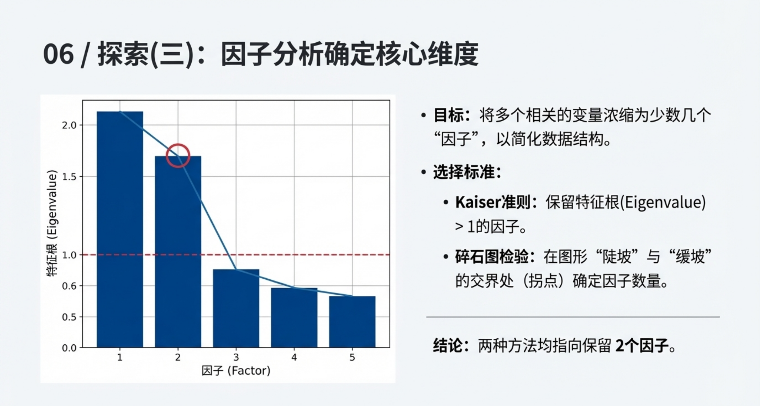
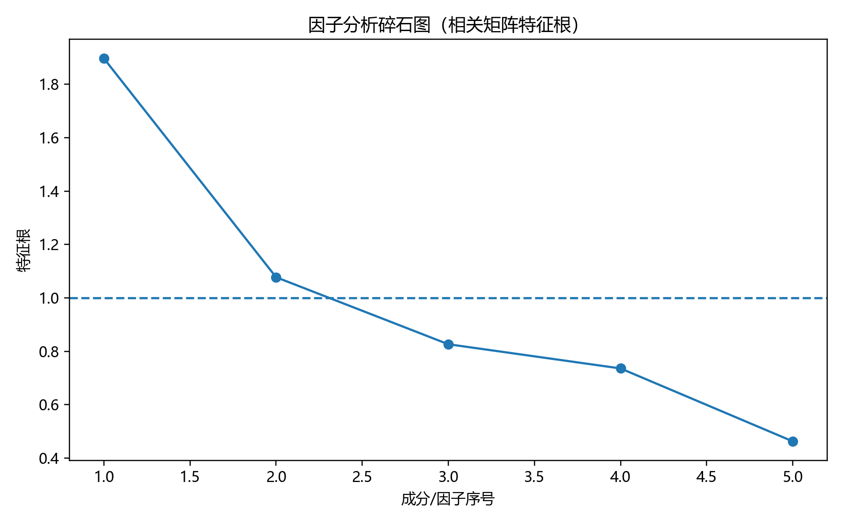
06/探索(三):因子分析确定核心维度
· 目 标 ：将多个相关的变量浓缩为少数几个
● 选 择 标 准 ：
· Kaiser 准则：保留特征根(Eigenvalue) >1的因子。
● 碎石图检验：在图形“陡坡”与“缓坡” 的交界处(拐点)确定因子数量。
结论：两种方法均指向保留2个因子。
“因子”,以简化数据结构。
1.5
1.0
0.6
特 征 根 ( E i g e n v a l u e )
Notes:
下面我们采用主因子法对数据进行因子分析。为了提高因子载荷矩阵的可解释性，提取主因子后，我们对载荷矩阵进行了方差最大的正交旋转，使得每个变量在某特定因子上的载荷尽量较高，从而形成可解释性比较强的结构。根据因子分析得到的相关矩阵特征根结果绘制碎石图，可以观察到前两个因子的特征根均大于 1，而从第三个因子开始，特征根明显低于 1 且下降趋势趋于平缓。依据 Kaiser 判据（特征根大于 1），并结合碎石图中“拐点”位置，我们最终保留 2 个公共因子。

Slide 8

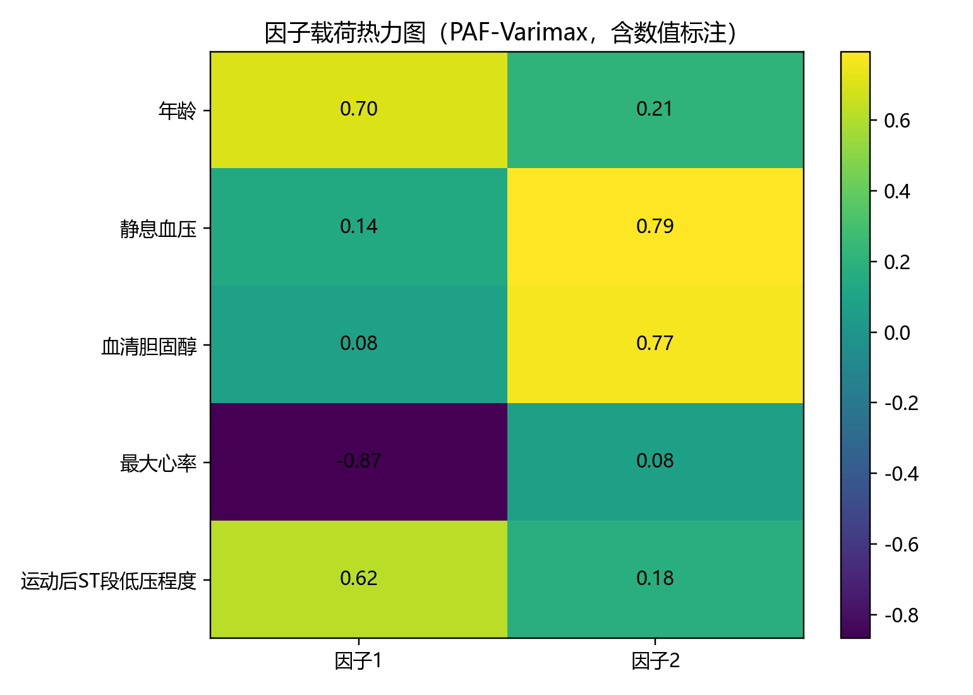
07/因子解释：从数据到医学含义
方 法 ：
采用主轴因子法(PAF)提取，并进行方差最大化
(Varimax) 旋转以获得清晰的因子结构。
因子1:心功能与运动反应因子
主要负载于“年龄”(0.70),“最大心率”(0.87),“运动后ST段压低”(0.62)。可解释为“年龄越大、运动耐受越差、心肌缺血反应越明显，风险越高”。
因子2:基础心血管风险因子
主要负载于“静息血压”(0.79)和“血清胆固醇”(0.77）
代表了基础的血压与血脂水平风险。
0.70 | 0.20
0.20 | 0.79
0.10 | 0.77
-0.87 | 0.15
0.62 | -0.10
年龄
静息血压
血清胆固醇
最大心率
运动后ST段压低
因子1 因子2
Notes:
从因子载荷矩阵可以看出，各变量在两个因子上的载荷分布具有较为清晰的结构特征：
因子 1 在 年龄、最大心率（负向） 以及 运动后 ST 段压低程度 上具有较高载荷 该因子主要反映个体在运动负荷下的心脏功能表现以及年龄相关的生理差异，可概括为 “心功能 / 运动反应因子”。
因子 2 在 静息血压 和 血清胆固醇 上载荷较高 该因子更多体现的是个体的基础心血管风险水平，与静息状态下的血压及血脂状况密切相关，可概括为 “基础心血管风险因子”。
两个因子在医学含义上具有较好的区分度，能够从不同侧面刻画样本的心血管健康特征

Slide 9
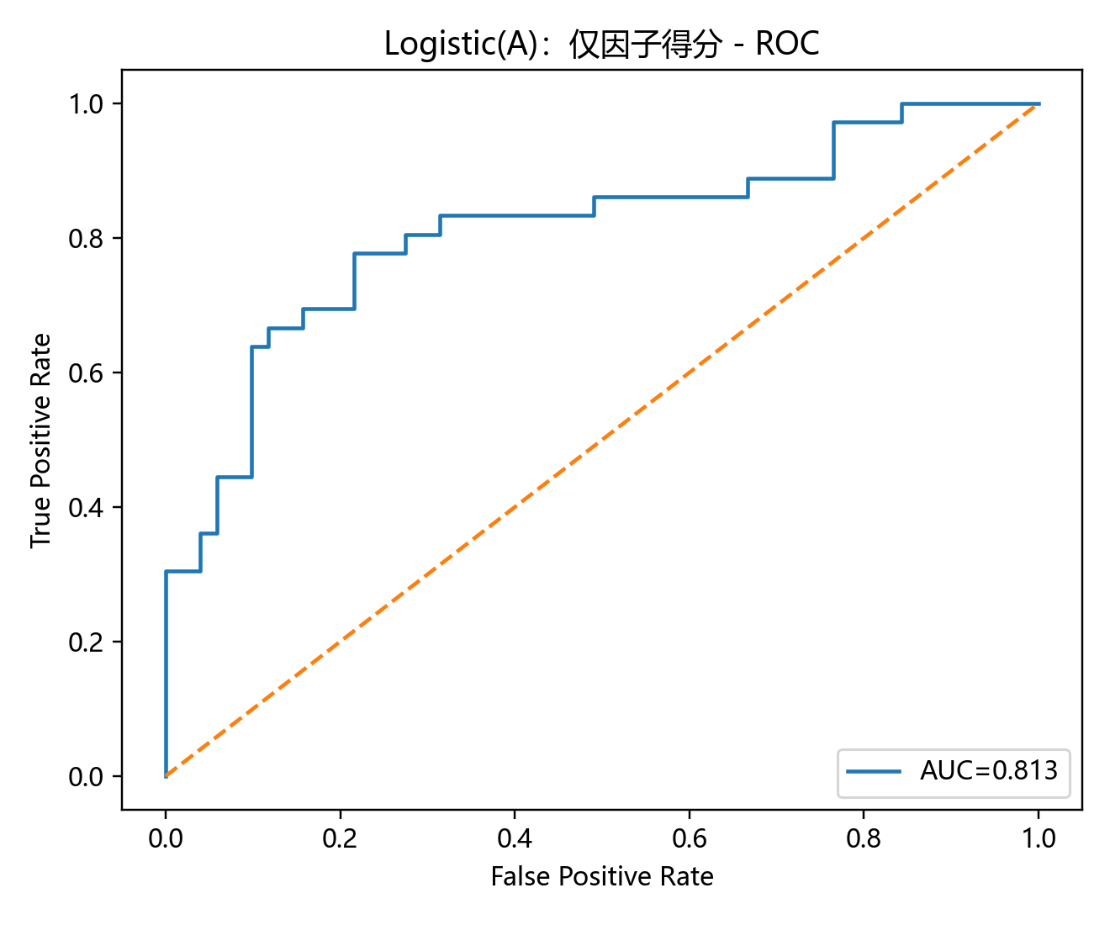
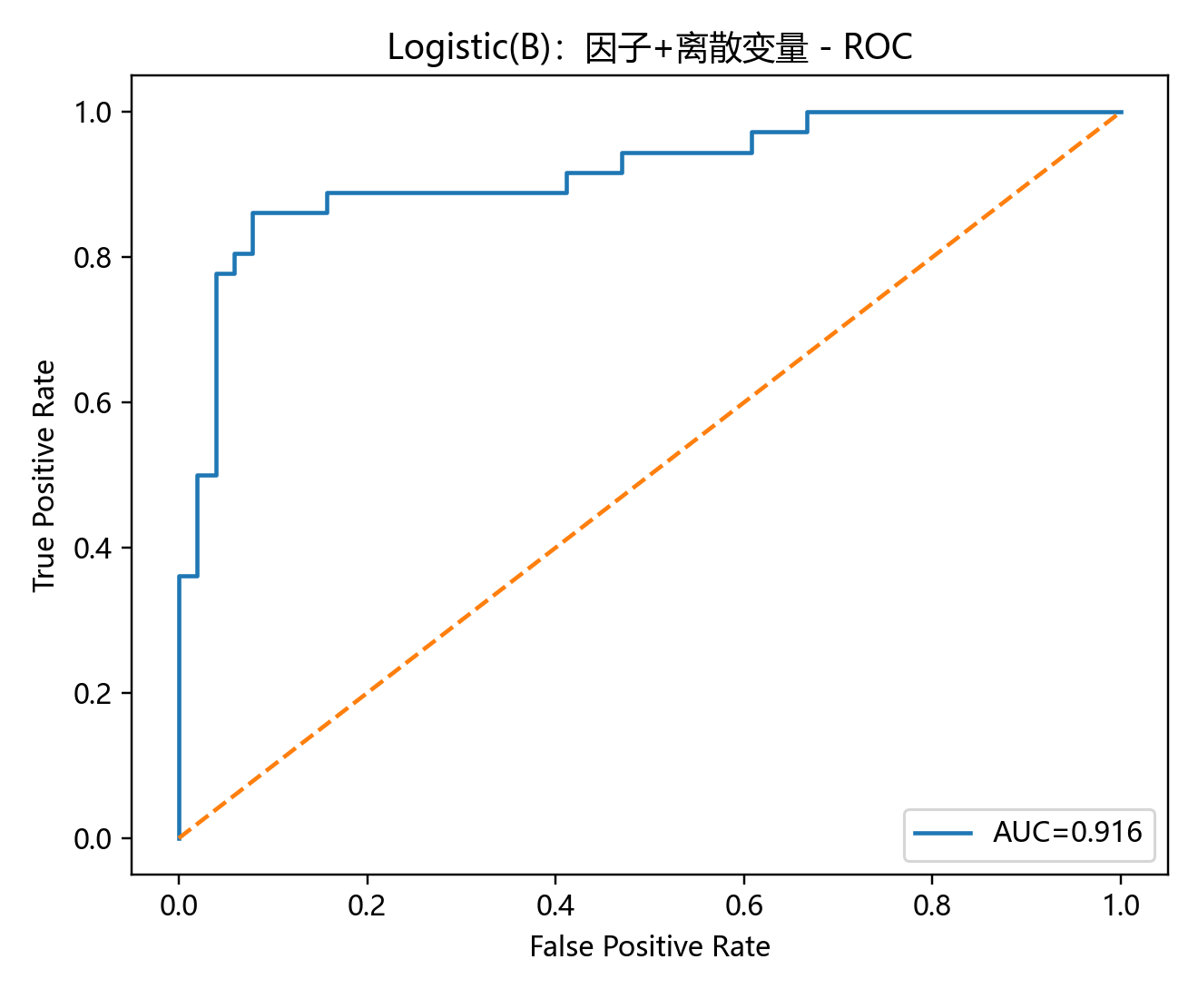
08/模型(一): Logistic 回归性能对比
核心问题：仅用2个因子预测(方案A), 和“因子+离散变量”共同预测(方案B), 效果有多大差异?
结果：方案B (因子+离散变量)的预测性能显著优于方案A。
方案A: 仅2个因子
方案B: 因子+离散变量
Notes:
根据上面的结果，我们开始建立模型进行预测。我们构造了两套不同的输入特征对比预测效果。分别为仅使用两个因子得分和结合因子得分与其他离散变量取值进行预测。对每个样本，我们分别使用Logistic，线性判别分析（LDA）和GNB（高斯朴素贝叶斯分类器）训练二分类模型进行预测，并输出分类指标和ROC（受试者工作特征曲线，横轴为FP/(FP+TN)，纵轴为TP/(TP+FN)，曲线越靠近左上角表明预测性能越好），AUC（ROC曲线下的面积，值越接近1表示预测效果越好）。

Slide 10
08/模型(一): Logistic 回归性能对比
核心问题：仅用2个因子预测(方案A), 和“因子+离散变量”共同预测(方案B), 效果有多大差异?
结果：方案B (因子+离散变量)的预测性能显著优于方案A。
模型 | Test_AUC | Test_ACC | Precision | Recall | F1
Logit_A(仅因子) | 0.813 | 0.770 | 0.700 | 0.778 | 0.737
Logit_B(因子+离散,不含性别) | 0.916 | 0.862 | 0.816 | 0.861 | 0.838
Notes:
对于Logistic模型，我们发现- Logit_A(仅因子)：AUC≈0.813，ACC≈0.770 - Logit_B(因子+离散)：AUC≈0.916，ACC≈0.862 说明仅靠2个因子可以做到“有一定区分能力”，但加入离散变量后区分能力明显增强，说明方案B更可靠，其他的医学指标加入可以让回归分析更加准确

Slide 11
08/模型(一): Logistic 回归性能对比
核心问题：仅用2个因子预测(方案A), 和“因子+离散变量”共同预测(方案B), 效果有多大差异?
结果：方案B (因子+离散变量)的预测性能显著优于方案A。
Logit_A（仅因子）系数：
Logit_B（因子+离散）系数Top（展示前12项）：
变量 | 系数(β)
血管堵塞程度_0 | -1.5465
胸痛类型_4 | 1.0293
血管堵塞程度_3 | 1.0110
铊显像结果_7 | 0.9922
铊显像结果_3 | -0.9073
ST段斜率类型_2 | 0.6636
因子得分2 | 0.4545
胸痛类型_1 | -0.4479
血管堵塞程度_2 | 0.4133
因子得分1 | 0.3749
胸痛类型_2 | -0.3533
ST段斜率类型_3 | -0.3455
变量 | 系数(β)
因子得分1 | 0.9946
因子得分2 | 0.5390
注：系数β的方向含义：β>0 表示该特征增大/该类别出现时，患病概率倾向上升；β<0 表示倾向下降。离散变量一般经过 One-Hot 编码，因此系数表示“相对于基准类别”的差异。
Notes:
分析还得到了Logistic系数\beta。β>0 表示该特征增大/该类别出现时，患病概率倾向上升；β<0 表示倾向下降。离散变量一般经过 One-Hot 编码，因此系数表示“相对于基准类别”的差异。

Slide 12
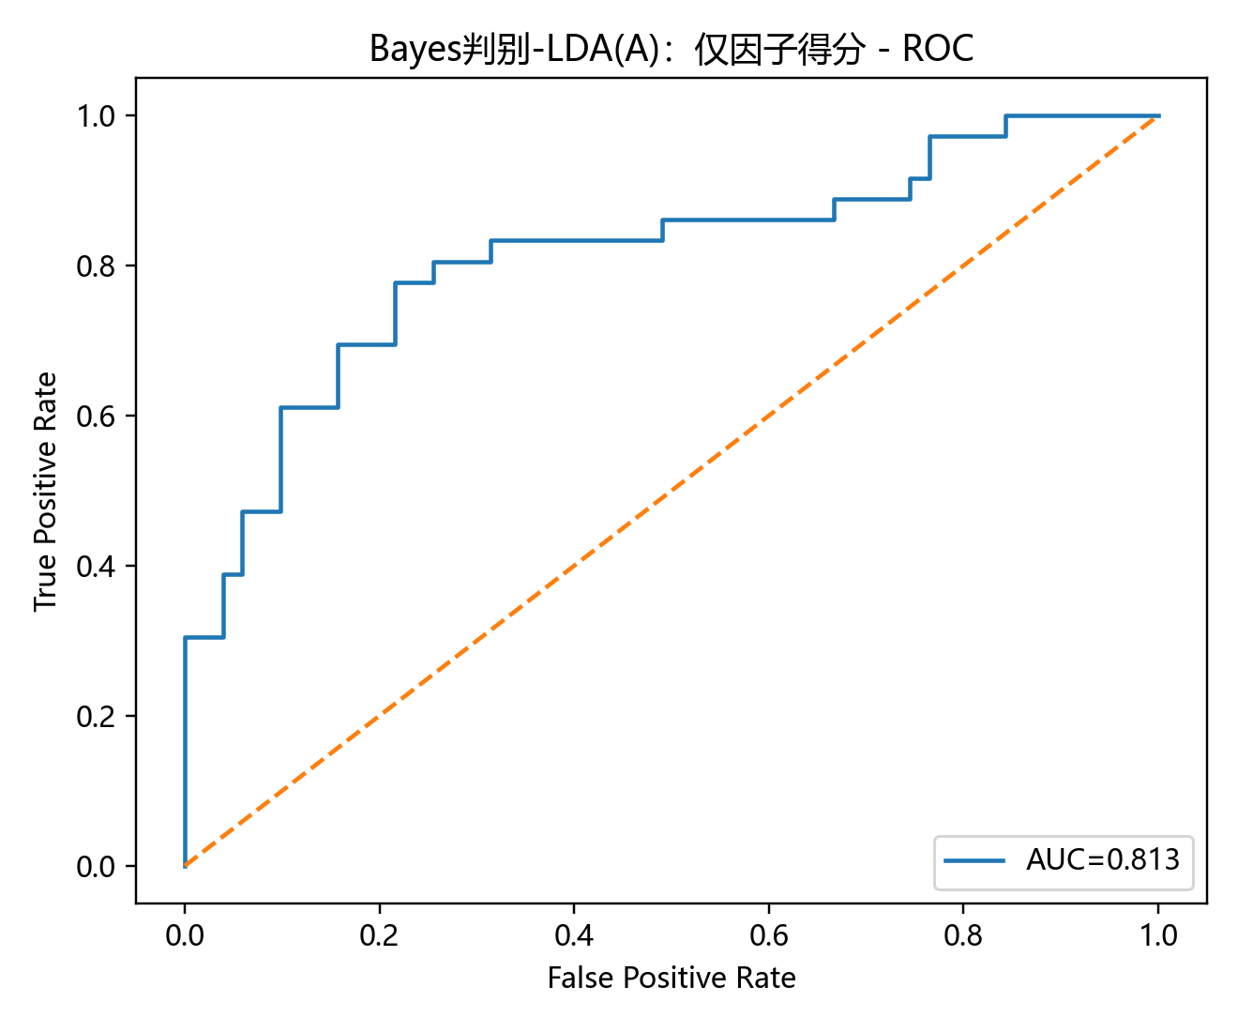
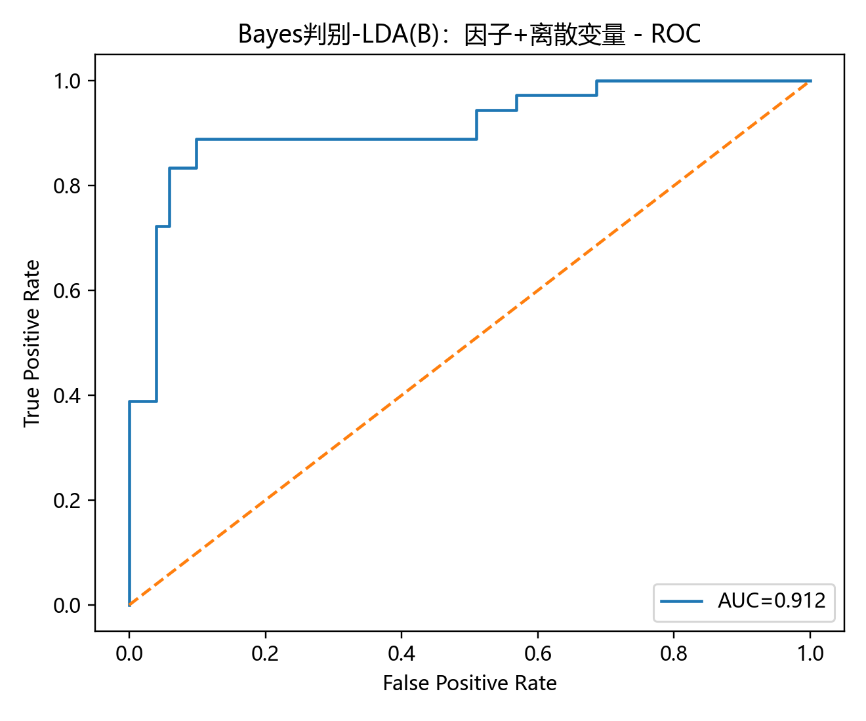
09/模型(二):线性判别分析(LDA) 结果
目标：使用另一种经典的线性分类器进行验证，以检验结论的稳健性。
结果：LDA的结果与Logistic 回归高度一致。方案B同样表现出色 (AUC≈0.912), 再次证明了增加
^{离散变量的有效性。}_{方案A:} _{仅2个因子}
方案B: 因子+离散变量
Notes:
下面我们使用LDA和GNB建立预测模型并输出评价指标。上面是LDA以及GNB的ROC曲线。

Slide 13
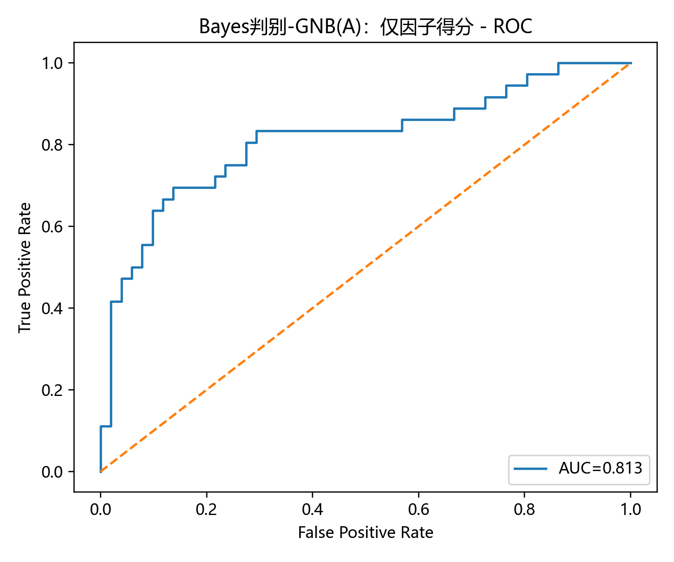
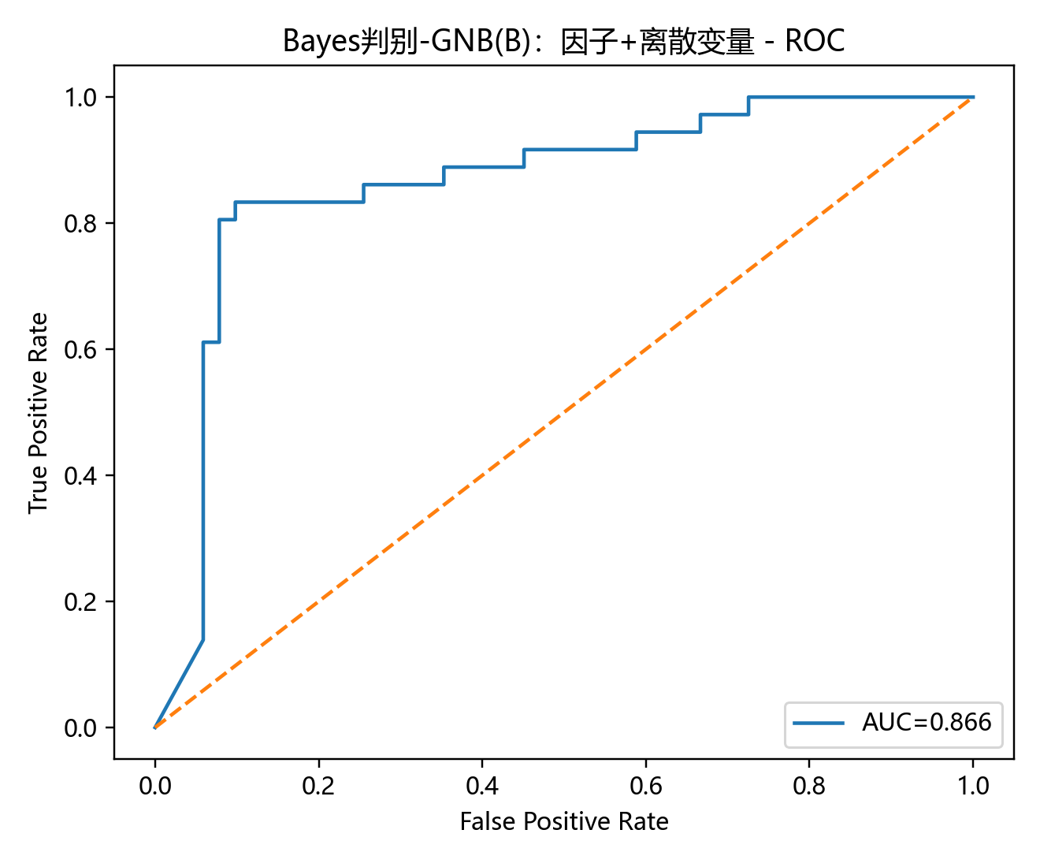
10/模型(三):高斯朴素贝叶斯(GNB) 结果
目标：测试基于概率和特征独立性假设的模型。
结果：方 案B 依然优于方案A, 但整体性能 (AUC≈0.866) 略低于Logistic和LDA。 这可能与其较
强的“特征独立性”假设有关。
方案A：仅2个因子 方案B: 因子+离散变量
Notes:
翻页

Slide 14
11/Bayes判别（LDA / GNB，方案A vs 方案B）
模型 | Test_AUC | Test_ACC | Precision | Recall | F1
LDA_A(仅因子,按比例先验) | 0.813 | 0.770 | 0.700 | 0.778 | 0.737
LDA_B(因子+离散,按比例先验) | 0.912 | 0.885 | 0.842 | 0.889 | 0.865
GNB_A(仅因子,按比例先验) | 0.813 | 0.736 | 0.659 | 0.750 | 0.701
GNB_B(因子+离散,按比例先验) | 0.866 | 0.782 | 0.870 | 0.556 | 0.678
Notes:
从汇总表可见： - LDA_A 与 Logit_A 的测试 AUC 都约 0.813，说明只用2个因子时两种线性方法区分能力接近。 - LDA_B 测试 AUC≈0.912，接近 Logit_B（0.916），表现较好。 - GNB_B 测试 AUC≈0.866，优于 GNB_A（0.813），但低于 LDA_B/Logit_B。
GNB(A)：仅因子得分 - ROC（AUC≈0.813）

Slide 15

12/综合对比与核心结论
总体发现：在所有模型中，方案B(因子+离散变量)的性能均一致且显著地优于仅使用因子的方案A。
最终结论：Logistic回归模型在方案B下的表现最佳 (AUC=0.916), 是本次分析的最优预测模型。
模型 | 方案A:仅因子(AUC) | 方案B:因子+离散(AUC) | 性能提升(B-A)
Logistic回归 | 0.813 | 0.916 | +0.103
LDA | 0.813 | 0.912 | +0.099
高斯朴素贝叶斯 | 0.813 | 0.866 | +0.053
Notes:
通过上面的分析，我们可以看出，在所有模型中，方案B(因子+离散变量)的性能均一致且显著地优于仅使用因子的方案A。
最终结论：Logistic回归模型在方案B下的表现最佳 (AUC=0.916), 是本次分析的最优预测模型。

Slide 16
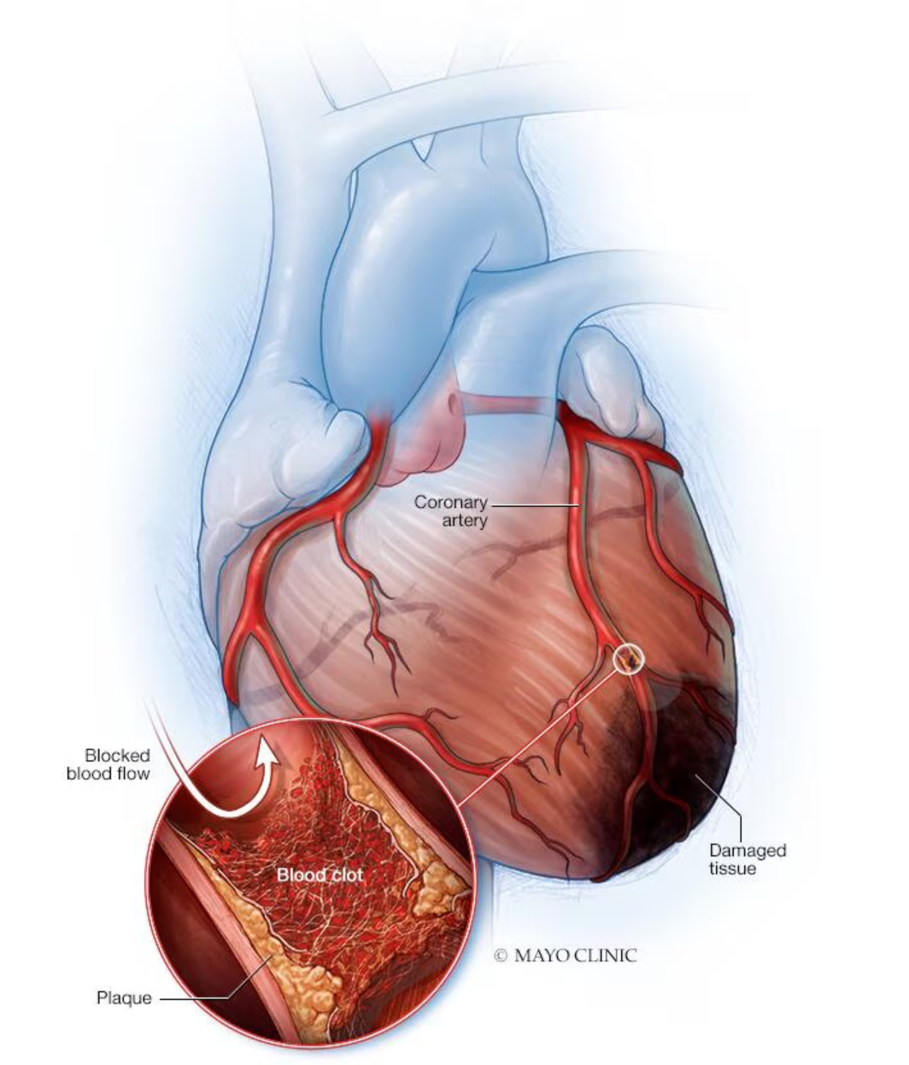
13/一些结论
①年龄偏大的人运动时最大心率较低、运动后心电图 ST 段压低较明显，说明心脏运动耐受能力下降，患病风险更高
②静息血压偏高的人群，心脏病风险更大
在其他条件相近的情况下，静息状态下血压水平越高，心脏长期承受的负荷越大，从而：静息血压偏高往往伴随着更高的心脏病发生风险。
③运动诱发不适症状，提示心脏在负荷下存在隐患
如果个体在运动过程中出现心绞痛或明显不适，通常说明心脏在负荷条件下难以维持正常功能：运动诱发症状的出现，往往与更高的心脏病风险相关。
④多项轻度异常叠加，比单一严重异常更值得警惕
即使单个指标未达到明显异常水平，但多项指标同时处于不利区间时，整体心脏病风险仍会显著上升。这说明心脏病风险更多体现为多因素累积效应，而不是某一个指标“突然失控”。
⑤单一指标作用有限，多项指标联合判断更可靠
无论是连续生理指标，还是离散临床指标，单独使用某一个指标都难以准确判断是否患病。但当多类指标联合考虑时，判断效果显著提升。
Notes:
我们还可以从本次分析中得到可解释性比较强的医学结论。①年龄偏大的人运动时最大心率较低、运动后心电图 ST 段压低较明显，说明心脏运动耐受能力下降，患病风险更高
②静息血压偏高的人群，心脏病风险更大
在其他条件相近的情况下，静息状态下血压水平越高，心脏长期承受的负荷越大，从而：
静息血压偏高往往伴随着更高的心脏病发生风险。
③运动诱发不适症状，提示心脏在负荷下存在隐患
如果个体在运动过程中出现心绞痛或明显不适，通常说明心脏在负荷条件下难以维持正常功能：
运动诱发症状的出现，往往与更高的心脏病风险相关。
④多项轻度异常叠加，比单一严重异常更值得警惕
即使单个指标未达到明显异常水平，但多项指标同时处于不利区间时，整体心脏病风险仍会显著上升。这说明心脏病风险更多体现为多因素累积效应，而不是某一个指标“突然失控”。
⑤单一指标作用有限，多项指标联合判断更可靠
无论是连续生理指标，还是离散临床指标，单独使用某一个指标都难以准确判断是否患病。但当多类指标联合考虑时，判断效果显著提升。

Slide 17




14/遇到的问题与解决方案
解决方案：采用分步策略。先仅对5个连续变量进行聚类和因子分析以挖掘核心结构；再将降维 后的因子与原始离散变量结合，构建更全面的预 测测模型(方案B)。
问题1:如何处理混合类型数据进行探索性分析?
问题2:如何解决不同变量间的量纲差异?
对连续指标做 Z-score 标准化，保证聚类距离和因子分析的相关结构不会被量纲“绑架”。
Notes:
在本次实验中，我们遇到了以下两个困难（读PPT）

Slide 18

参考文献：
[1] Dua D, Graff C. UCI Machine Learning Repository: Heart Disease Data Set[EB/OL]. Irvine, CA: University of California, School of Information and Computer Sciences, 2019. DOI:10.24432/C52P4X.
[2] Detrano R, Janosi A, Steinbrunn W, et al. International application of a new probability algorithm for the diagnosis of coronary artery disease[J]. The American Journal of Cardiology, 1989, 64(5): 304-310. DOI:10.1016/0002-9149(89)90524-9.
PubMed
[3] Ward J H. Hierarchical grouping to optimize an objective function[J]. Journal of the American Statistical Association, 1963, 58(301): 236-244. DOI:10.1080/01621459.1963.10500845.
[4] Kaiser H F. The application of electronic computers to factor analysis[J]. Educational and Psychological Measurement, 1960, 20(1): 141-151. DOI:10.1177/001316446002000116.
[5] Cattell R B. The scree test for the number of factors[J]. Multivariate Behavioral Research, 1966, 1(2): 245-276. DOI:10.1207/s15327906mbr0102_10.
[6] Kaiser H F. The varimax criterion for analytic rotation in factor analysis[J]. Psychometrika, 1958, 23(3): 187-200. DOI:10.1007/BF02289233.
[7] Fisher R A. The use of multiple measurements in taxonomic problems[J]. Annals of Eugenics, 1936, 7(2): 179-188. DOI:10.1111/j.1469-1809.1936.tb02137.x.
[8] Hosmer D W, Lemeshow S, Sturdivant R X. Applied Logistic Regression[M]. 3rd ed. Hoboken, NJ: Wiley, 2013. DOI:10.1002/9781118548387.
[9] Duda R O, Hart P E, Stork D G. Pattern Classification[M]. 2nd ed. New York: Wiley-Interscience, 2001. ISBN:9780471056690.
Notes:
以上为我们本次汇报的参考文献。

Slide 19
感谢倾听！请批评指正！
08023110陈奕诚，08023214张韫译萱，08023203周一鸣
2025.12.30
Notes:
以上为本组本次汇报的全部内容，谢谢大家！

